Slide 1
JUIN 2025
DDEC 44/ISFEC ATLANTIQUE
PROGRAMME 2025
CYCLE 2
Cathy NAJM
Baptiste FRESNEAU
PROGRAMME DE FRANçAIS DU CYCLE 2

Slide 2
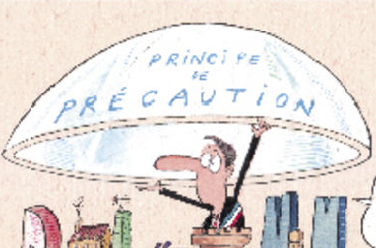
DDEC 44/ISFEC ATLANTIQUE
PROGRAMME 2025
CYCLE 2
Notes:
Avant de commencer, indiquer que nous ne ferons pas une analyse critique des programmes mais nous prenons le parti de présenter les changements à appliquer.

Slide 3
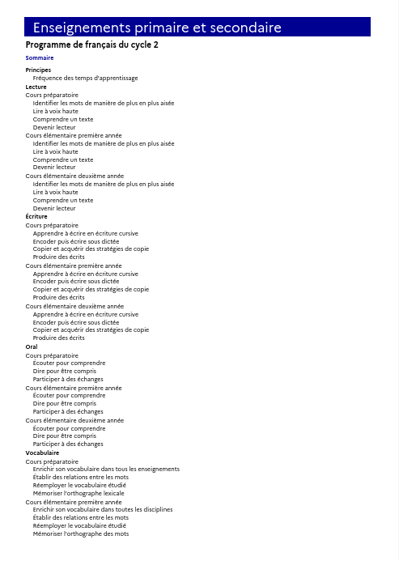
2020
2025

Slide 4
Sommaire
01.
Introduction/rappels
Objectifs du webinaire
02.
Présentation du domaine français cycle 2
03.
04.
Mise en évidence des changements majeurs
05.
Quelques points didactiques

Slide 5
Objectifs
du webinaire
Pointer les continuités et les changements entre le programme 2020 et le programme 2025
Donner des repères pédagogiques

Slide 6
JUIN 2025
DDEC 44/ISFEC ATLANTIQUE
PROGRAMME 2025
CYCLE 2
Cathy NAJM
Baptiste FRESNEAU
Notes:
Une intro générale pour repréciser des éléments de contexte et pour bien préciser que seules 2 domaines sont concernés pour le moment par ces nouveaux programmes

Slide 7
Mise en application
De nouveaux programmes de français et de mathématiques pour les élèves de cycle 2 :
- sont parus au BO n°41du 31/10/2024
- s'appliqueront
à la rentrée scolaire 2025.
Notes:
Bulletin officiel de l'éducation nationale

Slide 8
Une logique de continuité
Avec des contenus
et des préconisations conformes aux GUIDES
Notes:
Les guides sont toujours d’actualité
Les programmes s’appuient sur les mêmes recherches pédagogiques et donnent donc les mêmes recommandations pédagogiques

Slide 9
Une logique de continuité
2020
2025
Même priorité donnée à l’apprentissage de la lecture et de l’écriture

Slide 10
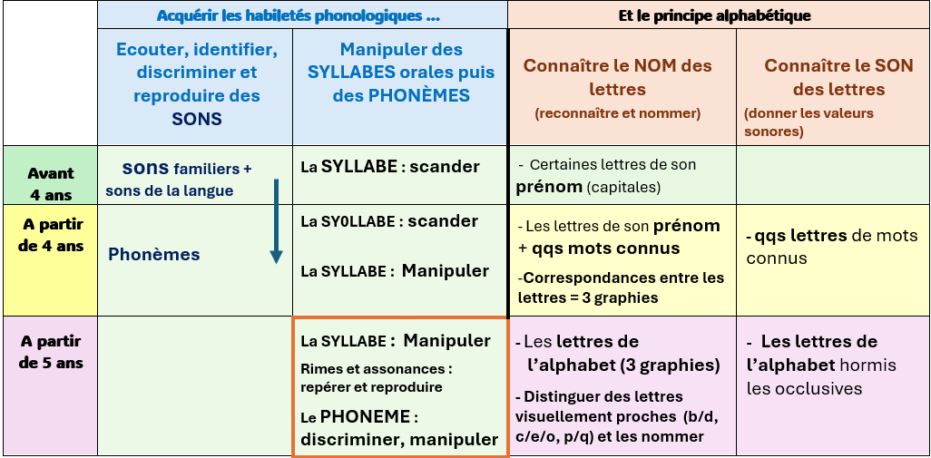
Se préparer à apprendre à lire
Programme du cycle 1
Acquérir les habiletés phonologiques
et le principe alphabétique
Notes:
Acquérir le langage oral
Passer de l’oral à l’écrit : se préparer à apprendre à lire
Passer de l’oral à l’écrit ; se préparer à apprendre à érire

Slide 11
PRIORITÉS DU CYCLE 2
La LECTURE
Construire les fondements de la langue française
(écrit + oral)
L’INITIATION LITTERAIRE ET LA CONSTRUCTION CULTURELLE
L’apprentissage puis l’automatisation du décodage
La compréhension des textes
Parcours de lecteur
Le VOCABULAIRE
(construire un répertoire lexical solide)
Enseignement explicite des stratégies de compréhension
La lecture à voix haute
Notes:
Elle doit créer les conditions d’un accueil dans un environnement serein et rassurant en prenant en compte le développement de chaque enfant, afin que chaque élève soit en capacité de poursuivre en confiance l’acquisition des savoirs fondamentaux dont il profitera au cours préparatoire et tout au long de sa scolarité. L’apprentissage du français, langue de scolarisation, est essentiel à la réussite personnelle et scolaire des élèves.
L’instruction obligatoire pour les enfants dès l’âge de trois ans instaurée par la loi du 26 juillet 2019 fait de l’école maternelle – école de l’épanouissement et des apprentissages initiaux – un cadre essentiel pour acquérir le langage

Slide 12
ACCENTUATION sur …
la structuration systématique et régulière du VOCABULAIRE à travers des séquences dédiées
- des séances spécifiques de LECTURE à
VOIX HAUTE
l’apprentissage de l’écriture cursive dont les majuscules (CE1 / CE2)
- les exercices réguliers de dictée et de copie

Slide 13
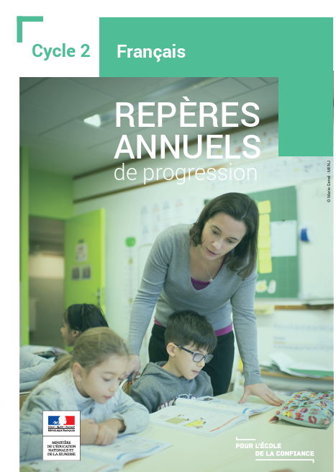
Passage d’une logique de progression au sein du cycle
2020
= repères indicatifs (annexes aux programmes)

Slide 14
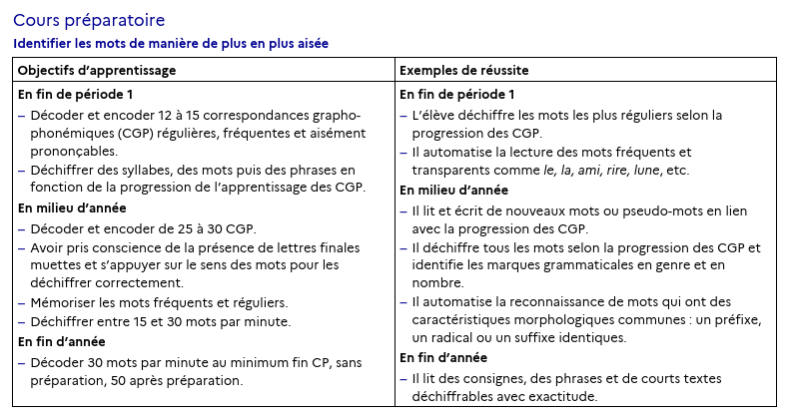
… à une progression par niveau de classe, articulée autour d’objectifs précis

Slide 15
Selon un rythme imposé et précis

Slide 16
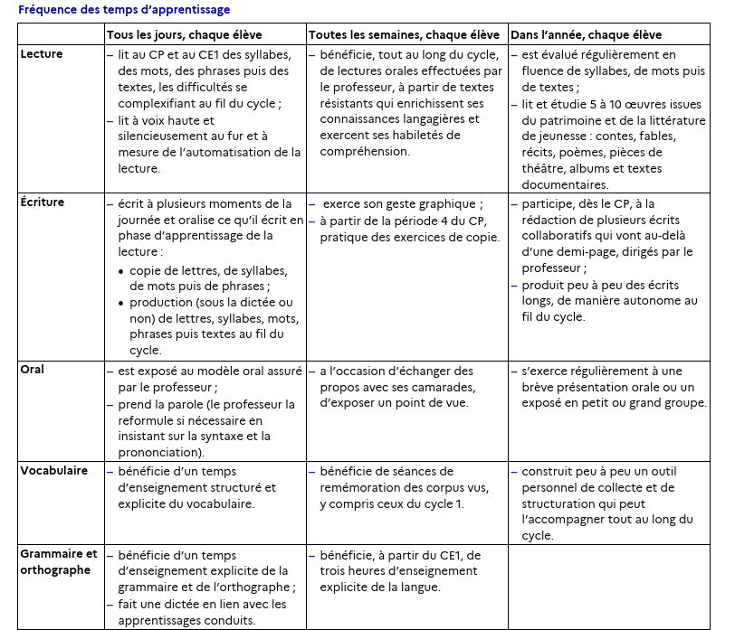
Tableau de fréquence des temps d’apprentissage pour les 10h hebdomadaires dédiées à l’enseignement du français
Dont 3 h pour l’enseignement explicite de la langue (grammaire/orth)

Slide 17
Des exemples de réussite…

Slide 18
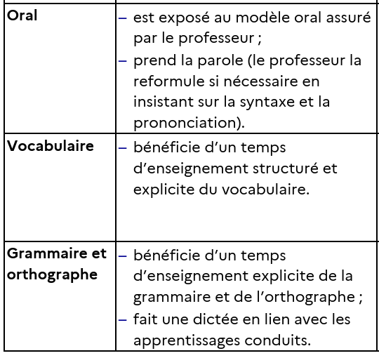
Un enseignement explicite
Principes
« Tout comme l’ensemble des domaines du cycle 2, l’enseignement du français participe à établir les savoirs fondamentaux des élèves dans le cadre d’un enseignement explicite, structuré et progressif »
14 fois
Ecriture
- Par un enseignement structuré explicite, progressif (…) // le professeur explicite les tracés et les stratégies de copie dans des séances spécifiques

Slide 19
Enseignement explicite vs Enseigner explicitement
Consacrer un temps suffisant aux répétitions, aux verbalisations qui guident l’action, à l’explication collective des conditions de réussite des tâches, parce que « réussir n’est pas comprendre » (S Cèbe et P. Picard)
« Réussir pour comprendre : le rôle des pratiques d’enseignement dans le développement des compétences requises à et par l’école », Article paru en 2009 dans la revue du GFEN « Dialogue » n°134
https://www.reseau-canope.fr/fileadmin/user_upload/Projets/conseil_scientifique_education_nationale/CSEN_Synthese_enseignement-explicite_juin2022.pdf
Notes:
Modelage/ la pratique dirigée/ pratique autonome

Slide 20
DDEC 44/ISFEC ATLANTIQUE
Développement et structuration du langage oral et écrit
Entrons dans le PROGRAMME 2025
CYCLE 2

Slide 21
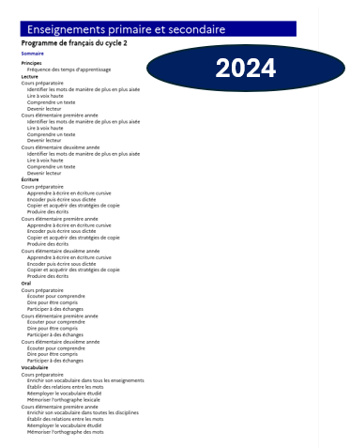
Sous-domaines et enseignements
Langage oral
Lecture et
compréhension de
l’écrit
Ecriture
Etude de la langue
(grammaire, orthographe, lexique)
Lecture
Ecriture
oral
VOCABULAIRE
Grammaire et
orthographe
2025

Slide 22
Compétences travaillées (« thématiques »)
2025
Compétences spécifiques
Lecture et compréhension de l’écrit
- identifier des mots de manière de plus en plus aisée
- comprendre un texte et contrôler sa compréhension
- pratiquer différentes formes de lecture
- lire à voix haute.
Lecture
- identifier des mots de manière de plus en plus aisée
- comprendre un texte
devenir lecteur
- lire à voix haute

Slide 23
Compétences travaillées (« thématiques »)
2025
Compétences spécifiques
Ecriture
- copier
- écrire des textes en commençant à s’approprier une démarche
- réviser et améliorer l’écrit qu’on a produit
Ecriture
- apprendre à écrire en écriture cursive
- encoder puis écrire sous dictée
- copier et acquérir des stratégies de copie
- produire des écrits

Slide 24
Compétences travaillées (« thématiques »)
2025
Compétences spécifiques
Langage ORAL
- écouter pour comprendre des messages oraux ou des textes lus par l’adulte
- dire pour être entendu et compris
participer à des échanges dans des situations diverses
adopter une distance critique par rapport au langage produit
ORAL
- écouter pour comprendre
- dire pour être compris
- participer à des échanges

Slide 25
Compétences travaillées (« thématiques »)
2025
Compétences spécifiques
Etude de la langue
- passer de l’oral à l’écrit
- construire le lexique
s’initier à l’orth. lexicale
se repérer dans la phrase simple
Maîtriser l’orthographe grammaticale de base
Grammaire et orthographe
- se repérer dans la phrase simple
- découvrir, comprendre et mettre en oeuvre l’orthographe grammaticale
3 h à partir du CE1

Slide 26
Compétences travaillées (« thématiques »)
2025
Compétences spécifiques
Vocabulaire
- enrichir son vocabulaire dans tous les enseignements (CP) / dans toutes les disciplines (CE1/CE2)
établir des relations entre les mots
réemployer le vocabulaire étudié
mémoriser l’orthographe des mots
Etude de la langue
- passer de l’oral à l’écrit
- construire le lexique
s’initier à l’orth. lexicale
se repérer dans la phrase simple
Maîtriser l’orthographe grammaticale de base

Slide 27
Compétences travaillées
2025
Compétences spécifiques
Lecture et compréhension de l’écrit
- identifier des mots de manière de plus en plus aisée
- comprendre un texte et contrôler sa compréhension
- pratiquer différentes formes de lecture
- lire à voix haute.
Lecture
- identifier des mots de manière de plus en plus aisée
- comprendre un texte
devenir lecteur
- lire à voix haute

Slide 28
Des éléments de continuité
Lecture
Apprentissage des correspondances graphèmes/phonèmes = systématique, intensif, structuré et quotidien (« gammes »)
2 correspondances par semaine
Lecture de syllabes => mots => phrases => textes 100 % déchiffrables
des activités d’écriture
(graphèmes; syllabes, mots, phrases…)
Apprentissage soutenu par …
la mémorisation de formes orthographiques
Notes:
Acquérir le langage oral
Passer de l’oral à l’écrit : se préparer à apprendre à lire
Passer de l’oral à l’écrit ; se préparer à apprendre à érire

Slide 29
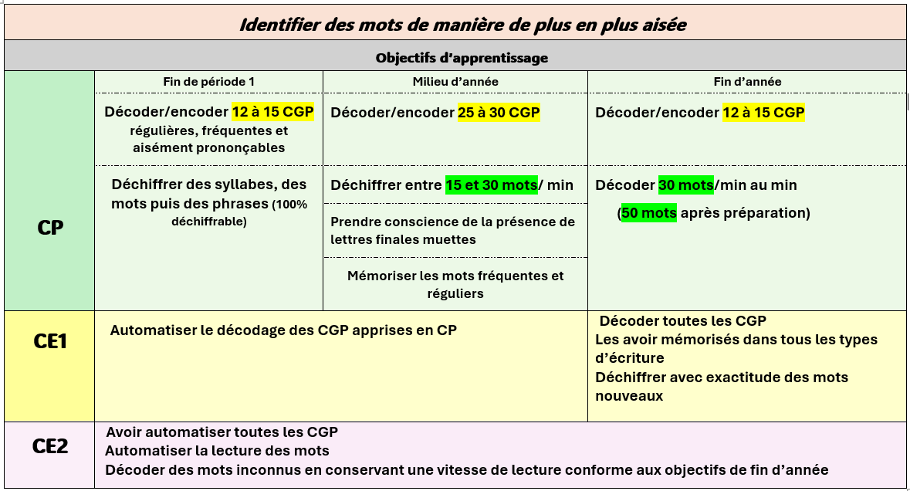
Lecture
Mais accentuation sur …
Rythme imposé
La FLUENCE : évaluations régulières et exigences chiffrées
Décodage de plus en plus fluide et rapide, même en présence de mots nouveaux
Notes:
Acquérir le langage oral
Passer de l’oral à l’écrit : se préparer à apprendre à lire
Passer de l’oral à l’écrit ; se préparer à apprendre à érire

Slide 30
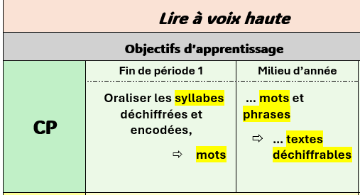
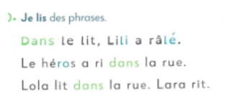
Des éléments de continuité
Lecture
Notes:
Acquérir le langage oral
Passer de l’oral à l’écrit : se préparer à apprendre à lire
Passer de l’oral à l’écrit ; se préparer à apprendre à érire

Slide 31
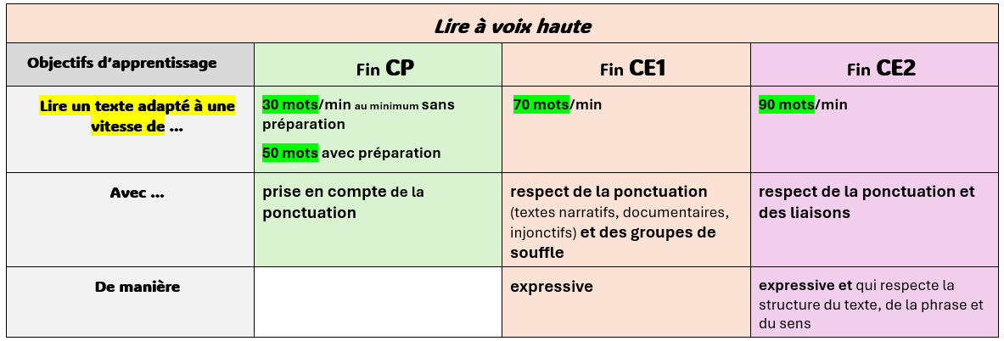
Progression
Fluence croissante
Intonation « obligatoire » + d’expressivité
Notes:
Acquérir le langage oral
Passer de l’oral à l’écrit : se préparer à apprendre à lire
Passer de l’oral à l’écrit ; se préparer à apprendre à érire

Slide 32
Progression
Fluence croissante
Intonation « obligatoire » + d’expressivité
Lire à voix haute
Connaissances et compétences associées :
Savoir décoder et comprendre un texte
Identifier les marques de ponctuation et les prendre en compte
Montrer sa compréhension par une lecture expressive.
Notes:
Acquérir le langage oral
Passer de l’oral à l’écrit : se préparer à apprendre à lire
Passer de l’oral à l’écrit ; se préparer à apprendre à érire

Slide 33
Lecture
Continuité
Comprendre un texte
dégager le sens global du texte
Utiliser la stratégie contextuelle (mots inconnus)
Se repérer dans la chaine anaphorique
Comprendre l’implicite (inférences)
Des progressions précises pour guider ces apprentissages
Notes:
Acquérir le langage oral
Passer de l’oral à l’écrit : se préparer à apprendre à lire
Passer de l’oral à l’écrit ; se préparer à apprendre à érire

Slide 34
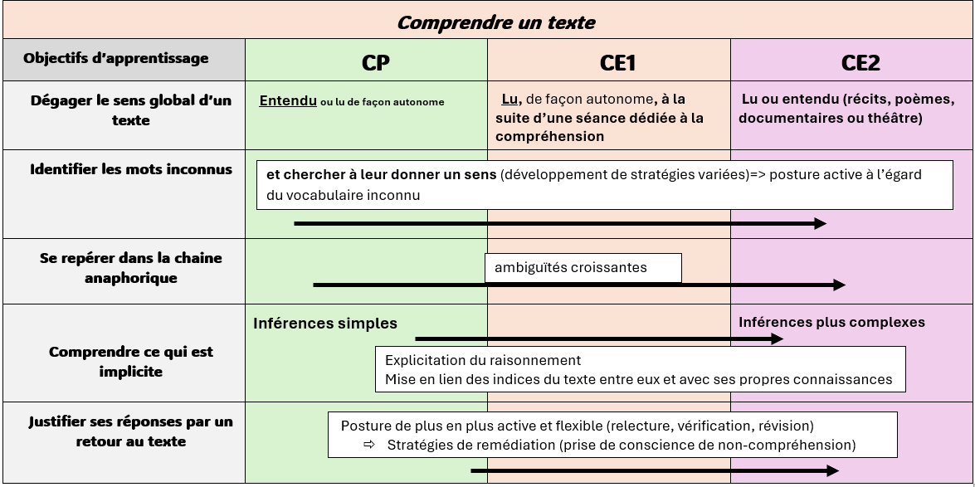
Lecture
Progressions
Notes:
Acquérir le langage oral
Passer de l’oral à l’écrit : se préparer à apprendre à lire
Passer de l’oral à l’écrit ; se préparer à apprendre à érire

Slide 35
Lecture
Progressions
Une fois /semaine
Notes:
Acquérir le langage oral
Passer de l’oral à l’écrit : se préparer à apprendre à lire
Passer de l’oral à l’écrit ; se préparer à apprendre à érire

Slide 36
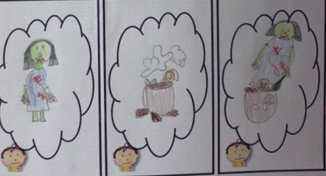
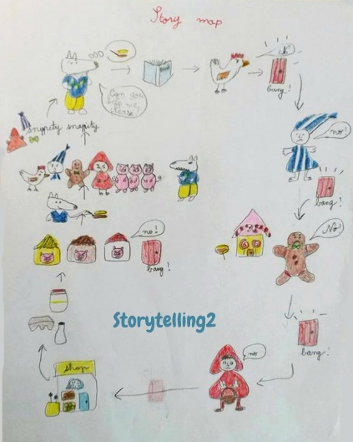
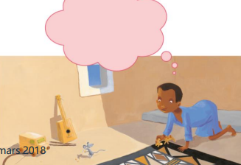
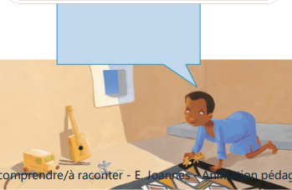
Progressions
J. Giasson

Slide 37
Progressions
Le parcours de lecteur et la culture littéraire
lecture de 5 à 10 œuvres complètes/an
Mise en mémoire des textes lus = carnet de lecteur
Fréquentation des lieux de lecture
Textes patrimoniaux + littérature de jeunesse
Formes littéraires variées

Slide 38
Finalités et axes de travail :
Le parcours de lecteur et la culture littéraire
Personnages types (archétypes)
Goût et préférences
Mise en réseaux (liens)
Choix personnels

Slide 39
2ème sous-domaine : L’ECRITURE
Apprendre à écrire en écriture cursive
Encoder puis écrire sous dictée
L’écriture
cursive
La dictée
La production d’écrits
La copie
Produire des écrits
Copier et acquérir des stratégies de copie

Slide 40
Apprendre à écrire en écriture cursive
L’écriture
cursive
L’écriture

Slide 41
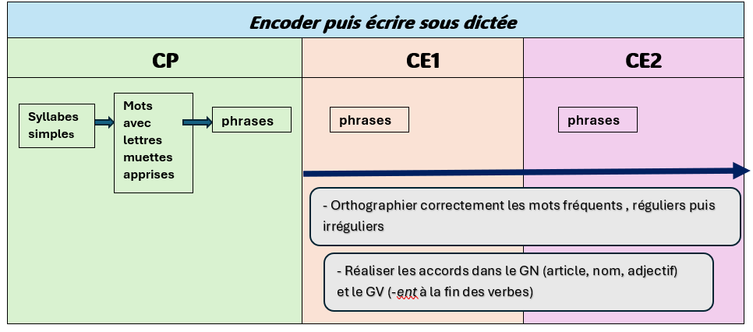
Encoder puis écrire sous dictée
La dictée
L’écriture

Slide 42
Copier et acquérir des stratégies de copie
La copie
L’écriture
Exigences de vitesse et d’exactitude croissantes
Automatisation du geste d’écriture
Acquisition de stratégies de copie
La relecture et la vigilance orthographiques

Slide 43
Produire des écrits
La production d’écrits
L’écriture
Organisation progressive d’écrits de plus en plus longs
Une démarche de planification progressive
Avec relecture et révisions
Connecteurs (cohérence)

Slide 45
Les "thématiques"
ORAL
2020
ORAL
écouter pour comprendre des messages oraux ou des textes lus par l’adulte
2020
Participer à des échanges
Parler en continu
Comprendre un énoncé oral
2020
Dire pour être entendu et compris
Parler en interaction
Compétences communicationnelles
Compétences de compréhension
Compétences de structuration du discours
Notes:
Acquérir le langage oral
Passer de l’oral à l’écrit : se préparer à apprendre à lire
Passer de l’oral à l’écrit ; se préparer à apprendre à érire

Slide 46
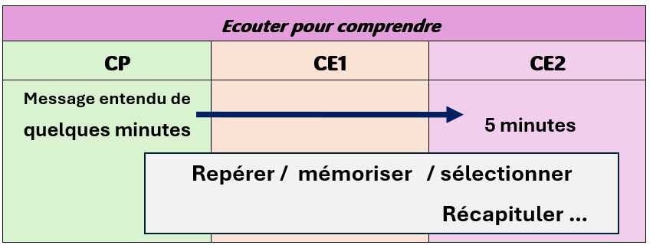
PROGRESSIONS
ORAL
Ecouter pour comprendre
Plus d’exigences sur la longueur et la complexité des messages à comprendre
Adoption d’une Posture d’écoute

Slide 47
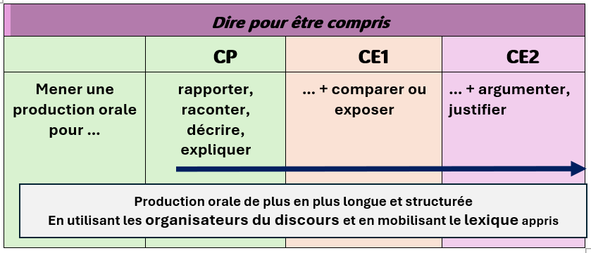
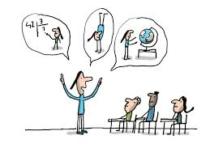
PROGRESSIONS
ORAL
Dire pour être compris
Restitution et mise en voix de poèmes appris
Présentation d’exposé
Explicitation de raisonnements
Dimension réflexive à travers l’évaluation de sa prestation / de celle des pairs, à partir de critères définis

Slide 48
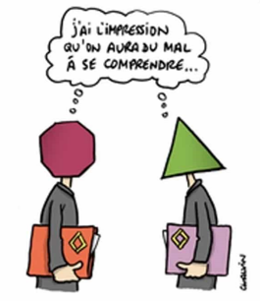
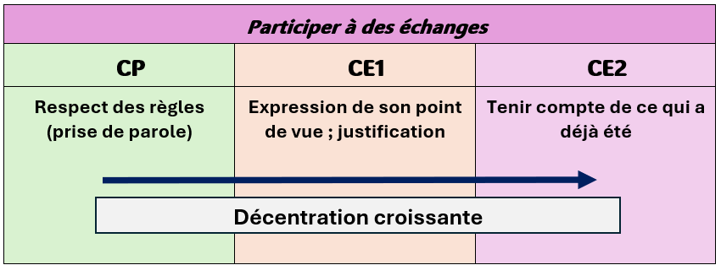
PROGRESSIONS
ORAL
Participer à des échanges
Prise de conscience et adaptation du registre de langue aux situations et aux interlocuteurs

Slide 49
Le VOCABULAIRE
Varier les natures de mots
Privilégier les mots fréquents et polysémiques
Toutes les disciplines
à travailler dans des phrases
Entrée par l’ORAL
Lectures

Slide 50
Les 3 étapes essentielles de l'enseignement du vocabulaire
Vocabulaire
Apporter de nouveaux mots dans tous les domaines
Structurer le lexique pour percevoir les liens sémantiques et morphologiques que les mots entretiennent entre eux
L'enseignant évalue, chaque mois et chaque période, que les mots enseignés sont bien mémorisés par les élèves
Réutiliser le vocabulaire appris dans les activités orales (scénarios sociaux dans les espaces jeux, dictées à l'adulte, narrations d'albums...)
3 axes de travail

Slide 51
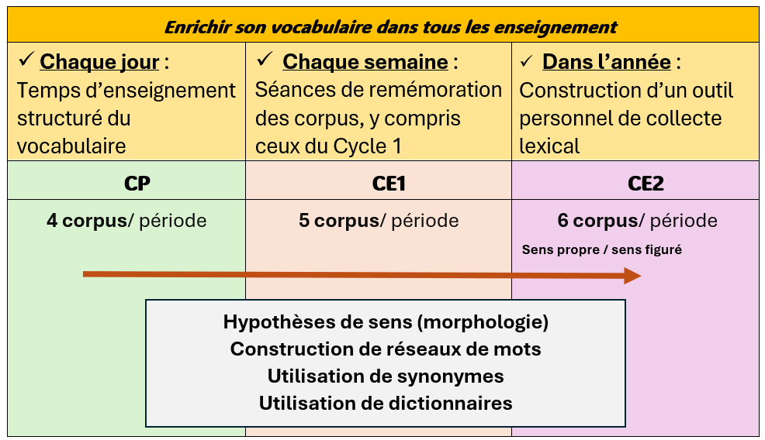
Progressions
Vocabulaire

Slide 52
Progressions
Vocabulaire
Réemployer le vocabulaire utilisé
Mémoriser l’orthographe des mots

Slide 53
Progressions
Vocabulaire
Réemployer le vocabulaire utilisé
Mémoriser l’orthographe des mots
Du CP au CE2

Slide 54
Principes généraux
Grammaire et orthographe
La GRAMMAIRE = Un enseignement autonome, régulier, explicite et progressif
démarche fondée sur l’OBSERVATION et la MANIPULATION
1 temps d’enseignement explicite / jour
3 heures / sem à partir du CE1
1 dictée /jour
Des énoncés simples et prototypiques
(collecte)
La cible 1ère : le GN et le GV (identification)
Notes:
Elle doit créer les conditions d’un accueil dans un environnement serein et rassurant en prenant en compte le développement de chaque enfant, afin que chaque élève soit en capacité de poursuivre en confiance l’acquisition des savoirs fondamentaux dont il profitera au cours préparatoire et tout au long de sa scolarité. L’apprentissage du français, langue de scolarisation, est essentiel à la réussite personnelle et scolaire des élèves.
L’instruction obligatoire pour les enfants dès l’âge de trois ans instaurée par la loi du 26 juillet 2019 fait de l’école maternelle – école de l’épanouissement et des apprentissages initiaux – un cadre essentiel pour acquérir le langage

Slide 55
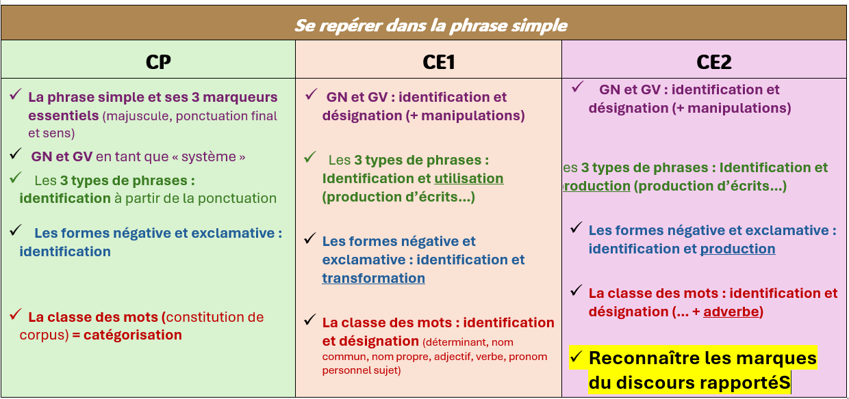
Progressions
Grammaire et orthographe

Slide 56
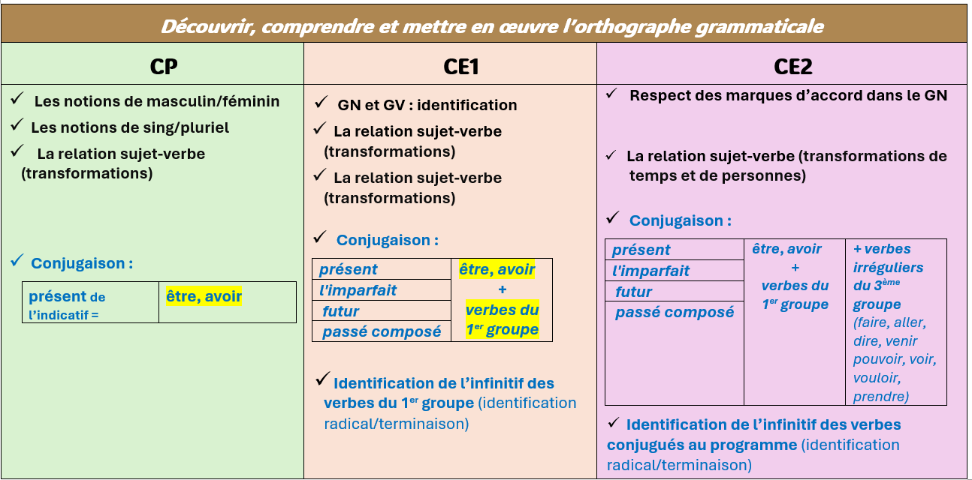
Progressions
Grammaire et orthographe

Slide 57
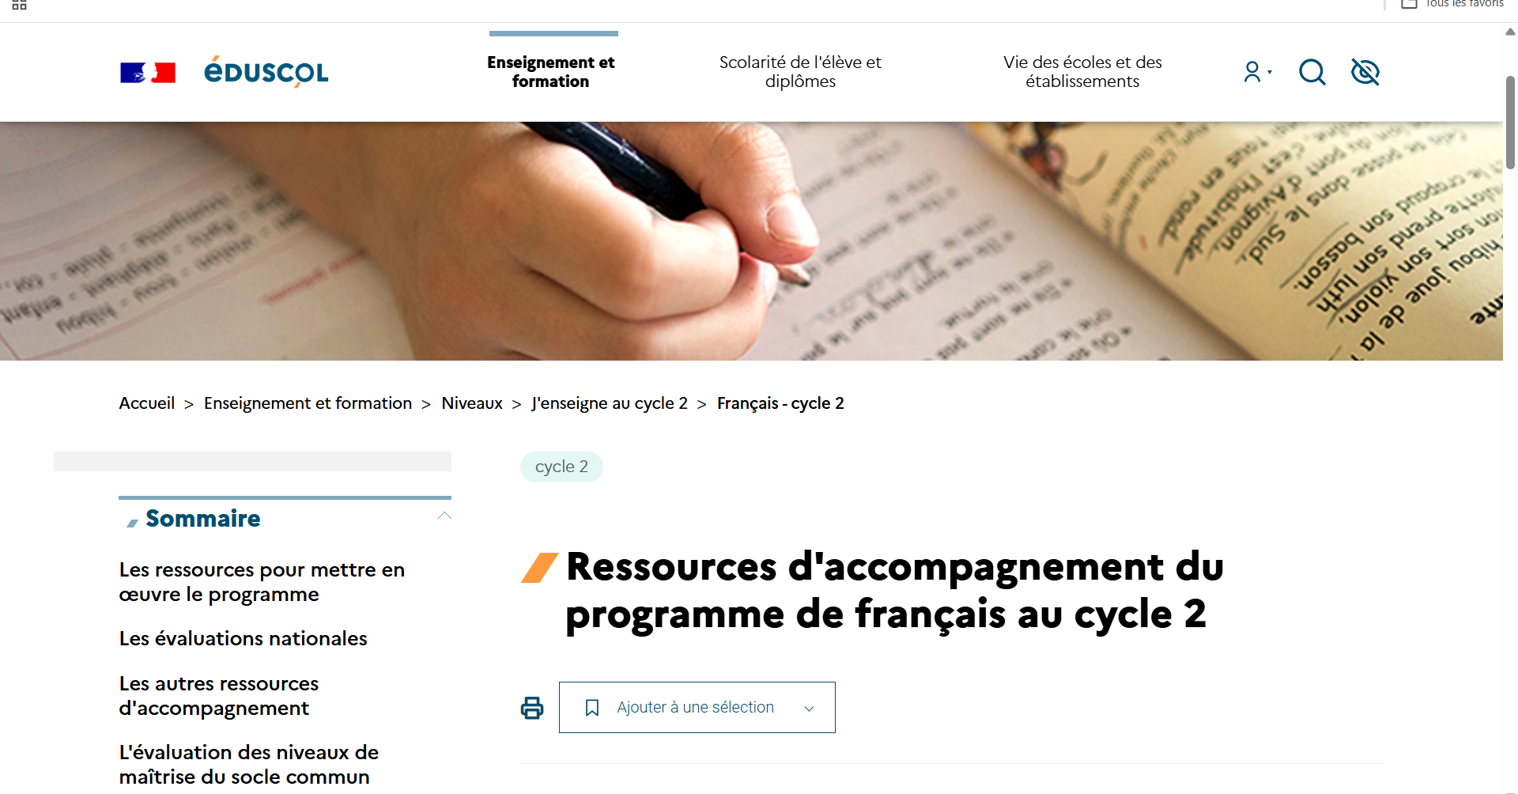
Ressources d’accompagnement
Livrets d’accompagnement à venir…
Notes:
Adopté en avril 2025, le nouveau socle commun de connaissances, de compétences et de culture redéfinit les bases de la scolarité obligatoire en France. Il vise à garantir à chaque élève une culture générale partagée, l’égalité des chances et une ouverture sur le monde contemporain. Organisé en sept parties, il met l’accent sur douze éléments de culture commune, les compétences disciplinaires, psychosociales et civiques, ainsi que les apprentissages fondamentaux en français, mathématiques et autres disciplines. Ce socle renforce la cohérence des enseignements, prépare à la citoyenneté et à l’orientation, et s’articule avec les valeurs républicaines.
Voici une infographie pour y voir plus clair dans la version 2025 du socle commun. Le texte est dense, parfois redondant, mais il permet de mieux cerner les grands objectifs de la scolarité obligatoire et la place de chaque discipline dans la construction d’une culture commune. Une manière de prendre un peu de recul sur ce cadre de référence qui structure, en principe, tout le parcours des élèves, de la maternelle au collège.

Slide 58
Merci
de votre attention !
Bonne Bonne mise en œuvre de ce programme

